Slide 1

Hva skjer med pensjonen vår?
Klubbkonferanse KS (Fagforbundet Trondheim)
7. mars 2024
Erik J. Jørgensen
post@erikjoer.no
http://erikjoer.no

Slide 2

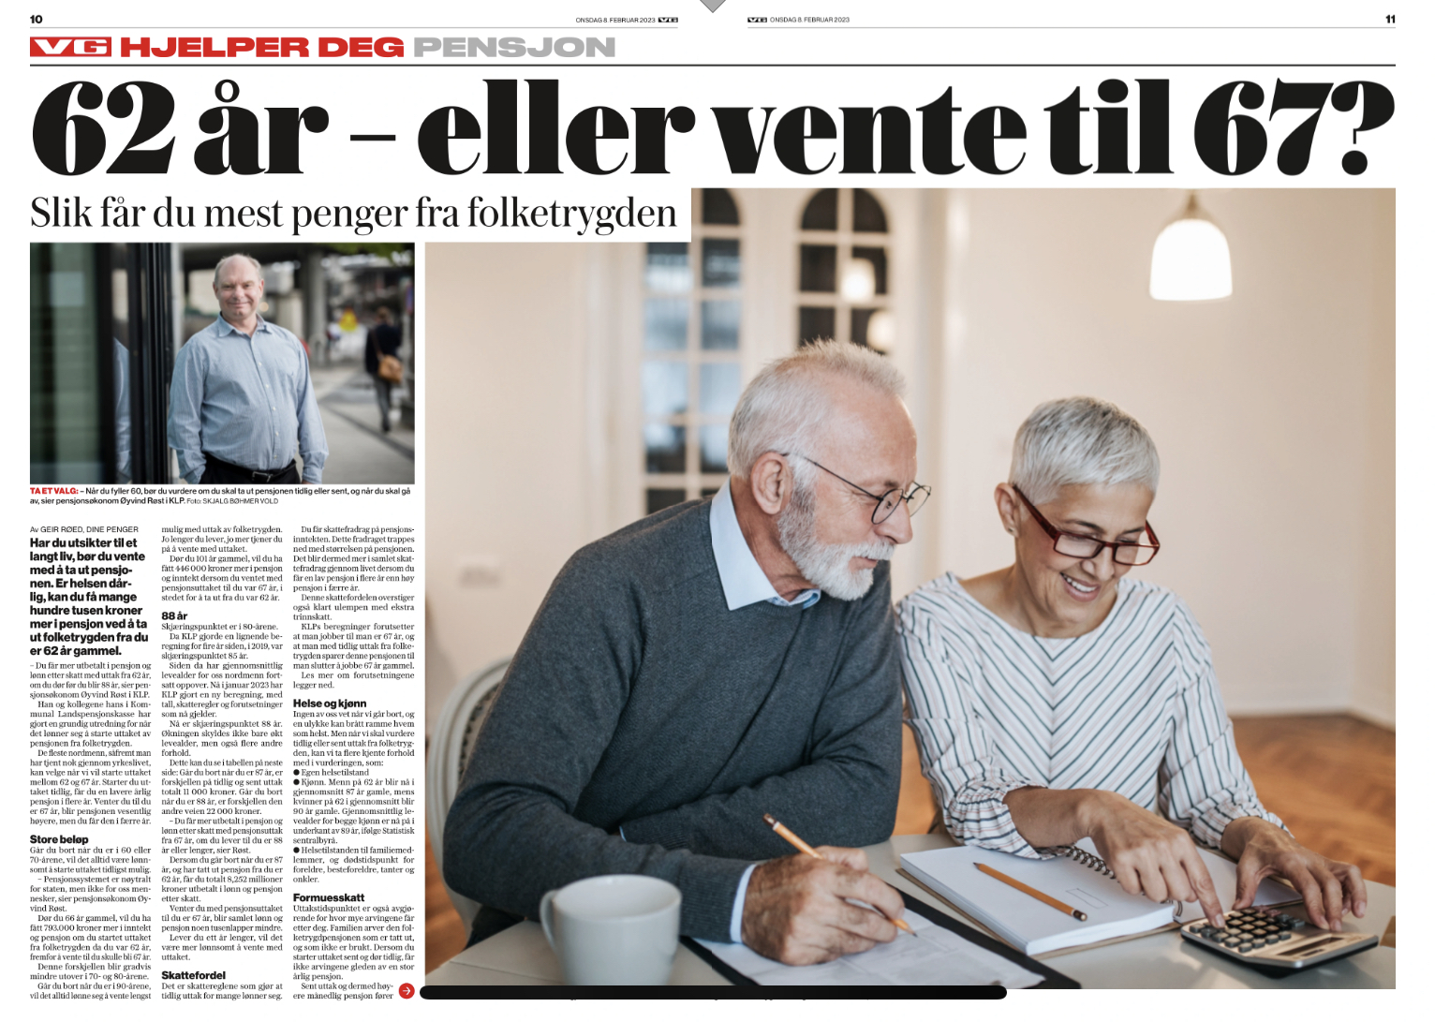


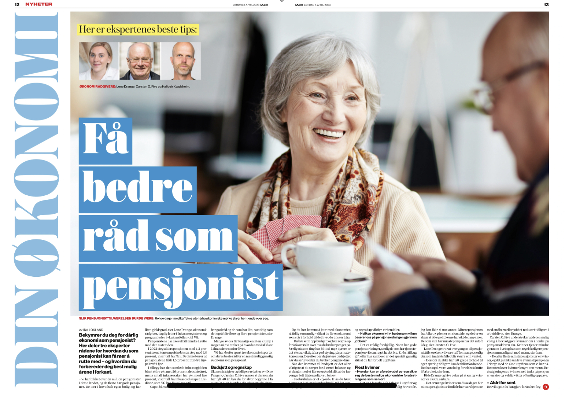

Slide 3
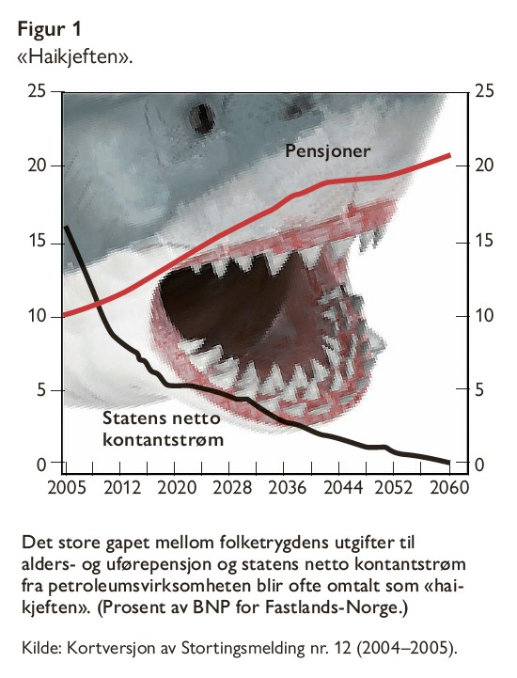
Hvorfor pensjonsreform?
Vi lever lengre, derfor må vi jobbe lengre
Flere yrkesaktive pr. pensjonist
Inntektene til oljefondet vil gå ned samtidig som utgiftene til alderspensjon vil gå opp
Vi har levd lengre i over 200 år
«Forsørgelsesbyrden» reduseres også med færre barn
Produktivitetsveksten i samfunnet fortsetter å øke
Ingen naturlig sammenheng mellom oljefondet og alderspensjon. I forhold til BNP er økningene til alderspensjon minimale

Slide 4

Hvorfor pensjonsreform?
Vi lever lengre, derfor må vi jobbe lengre
Flere yrkesaktive pr. pensjonist
Inntektene til oljefondet vil gå ned samtidig som utgiftene til alderspensjon vil gå opp
Vi har levd lengre i over 200 år
«Forsørgelsesbyrden» reduseres også med færre barn
Produktivitetsveksten i samfunnet fortsetter å øke
Ingen naturlig sammenheng mellom oljefondet og alderspensjon. I forhold til BNP er økningene til alderspensjon minimale

Slide 5

Pensjonssystemet vårt

Slide 6

Folketrygden
Folketrygden
Staten sparer 18,1 % av din inntekt til din pensjon (13 – 75 år)
Pensjonsopptjeningen fordeles på antall år det er forventet at du har igjen å leve når du starter uttak (delingstall)

Slide 7
Folketrygden
Tjenestepensjon/AFP
Tjenestepensjon og AFP
5,7 % (offentlig sektor) av inntekten din til din pensjon. Pensjonsopptjeningen fordeles på antall år det er forventet at du har igjen å leve når du starter uttak.
I bedrifter med tariffavtale får du i tillegg AFP

Slide 8
Folketrygden
Egen Sparing
Tjenestepensjon/AFP
Egen sparing
Du sparer så mye som du kan og får det utbetalt når du går av.
Eks. 500 kr i måneden i 40 år vil gi 2000 kr i måneden i 10 år nå du starter uttak.

Slide 9
Pensjonsreformen
Levealdersjustering
Avkorting
Alleårsregel
Indeksering
Pensjonen blir lavere for hvert å. For å opprettholde likt pensjonsnivå som tidligere årskull må hvert årskull jobbe litt lengre (ca. 1 år pr. 10. årskull.)
Jo yngre du er når du tar ut din pensjon, jo flere år skal pensjonen din fordeles på og blir dermed lavere
Alle år med inntekt mellom du er 13 og 75 inngår i din pensjonssparing, i motsetning til i det gamle systemet der det var dine 20 beste inntektsår
Pensjonen din reguleres etter gjennomsnittlig lønns- og pris nivå

Slide 10
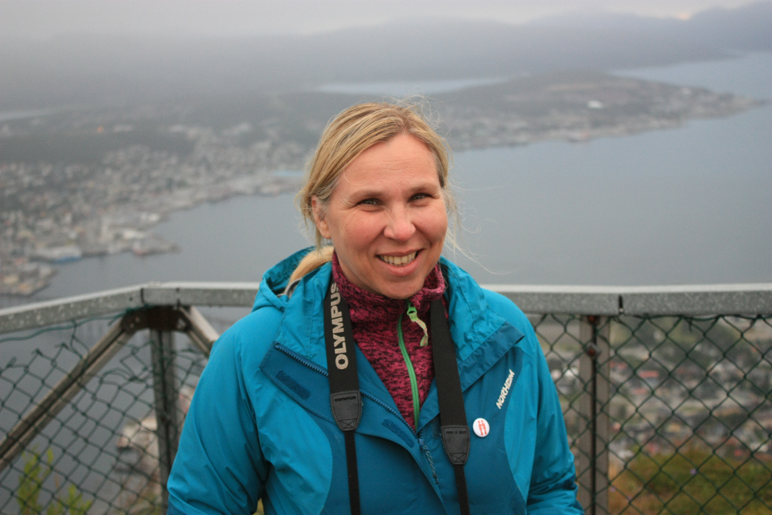

LEVEALDERSJUSTERING
MAMMA (F. 1965)
MEG (F. 1992)
Årslønn: 500.000 kr
Yrkesaktive år: 40 år
Avgangsalder: 62 år
Delingstall: 20,50
Årlig pensjon: 177.000 kr
Årslønn: 500.000 kr
Yrkesaktive år: 40 år
Avgangsalder: 62 år
Delingstall: 24,01
Årlig pensjon: 151.000 kr
26.000 kroner i forskjell!

Slide 11

Avkorting
Håkon (F. 1992)
MEG (F. 1992)
Årslønn: 500.000 kr
Yrkesaktive år: 40 år
Avgangsalder: 67 år
Delingstall: 19,94
Årlig pensjon: 182.000 kr
Årslønn: 500.000 kr
Yrkesaktive år: 40 år
Avgangsalder: 62 år
Delingstall: 24,01
Årlig pensjon: 151.000 kr
31.000 kroner i forskjell!

Slide 12
Avkorting
Håkon (F. 1992)
MEG (F. 1992)
Årslønn: 500.000 kr
Yrkesaktive år: 40 år
Avgangsalder: 67 år
Delingstall: 19,94
Årlig pensjon: 182.000 kr
Årslønn: 500.000 kr
Yrkesaktive år: 40 år
Avgangsalder: 62 år
Delingstall: 24,01
Årlig pensjon: 151.000 kr
72.000 kroner i forskjell!

Slide 13
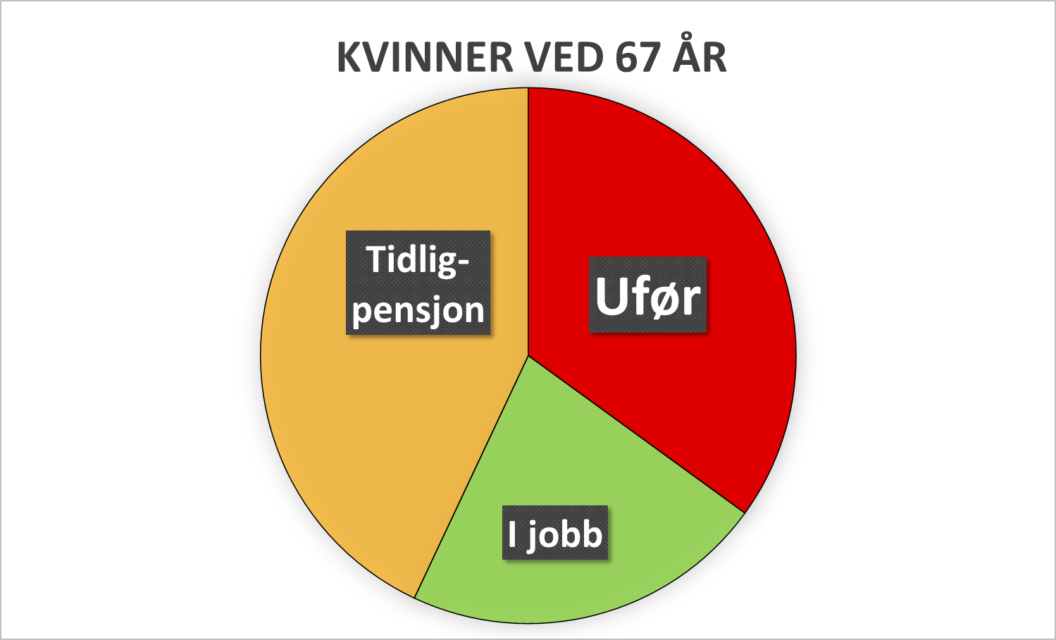
Status i dag

Slide 14
Regjeringens forslag til endringer i pensjonssystemet
Økt pensjonsalder
Skjerming av uføre
Garantipensjon
Sliterordning
Nedre og øvre pensjonsalder økes
Ca. 1 år for hvert tiende år
75.000 flere uføre i 2060 og 118.000 flere i 2080
Opptjening av pensjon fram til 65 år
Uttak fra normert pensjonsalder
30.000 kroner lavere enn minstepensjon
25 % av arbeidsføre og 35 % av uføre får lavere pensjon enn dagens minstepensjon
0,25 G (30.000 kr) i årlig tillegg
Forutsetning at man når ny pensjonsalder

Slide 15
Takk for meg!
Erik J. Jørgensen
post@erikjoer.no
http://erikjoer.no

